Slide 1

UR55
Modélisation flexibles convertisseurs
& UR15
De tous les services pour les
F. Borralho – EN-CV
SY-EPC
28.02.2025
03-03-2025

Slide 2
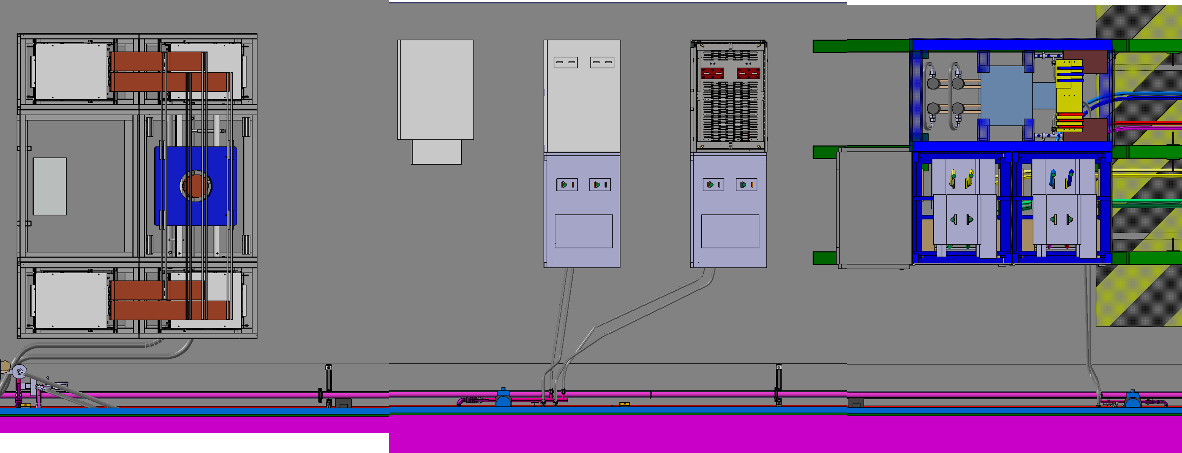
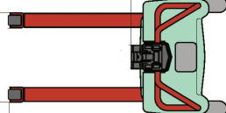
Zone DFHM
1.2 m
Volume libre
H:2.5m
?
?
Extension de la plateforme pour EPC? – Combien de large? MPE
2.4 m
H: 0.1m
Tbc by MPE
1.2 m
1.8 m
rampe
tbf by
MPE
??
700mm UR15
800mm UR55
UPS + ERD:
Par le sol
Ether + PIC + CDB: Par le sol
Flexibles Aller/Retour
posés au sol

Slide 3
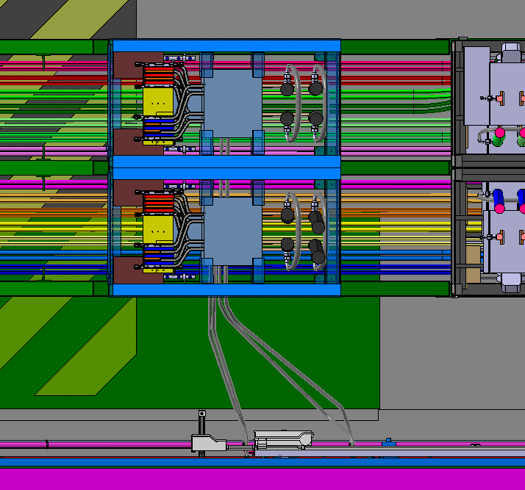
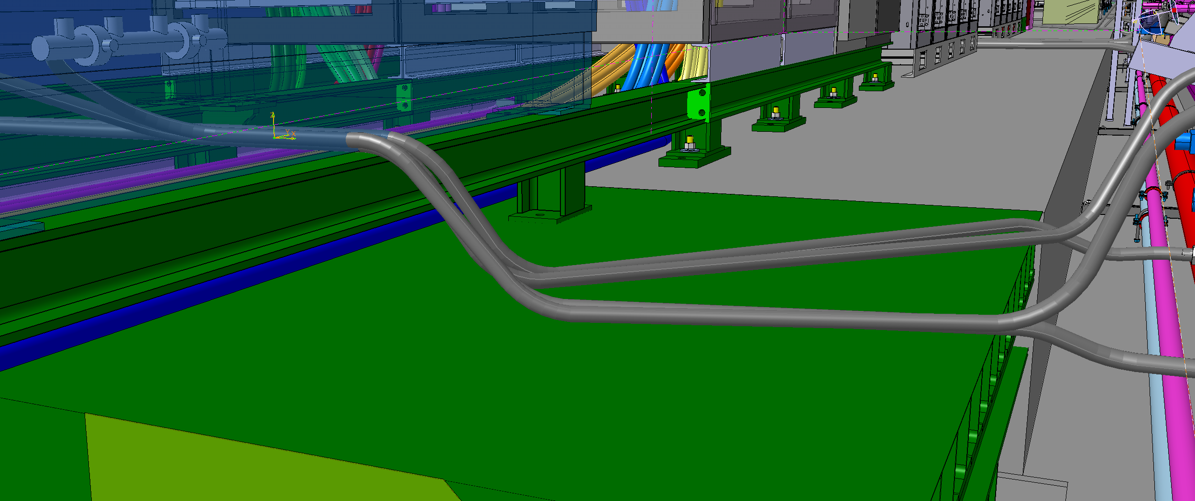
Racks CDB cluster DFHX
Flexibles Aller/Retour
posés au sol, passant sous
les racks

Slide 4
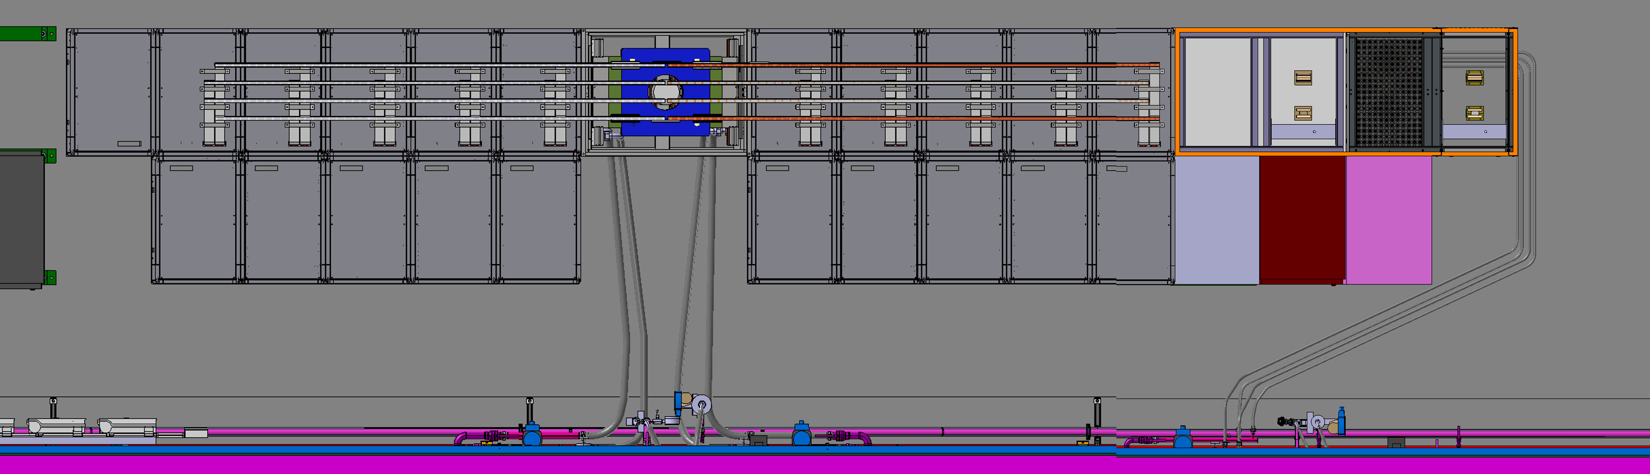
Convertisseur 18kA cluster DFHX (Left)
Ctr
?
?
EL
CB
CB
CB
CB
EL
?
?
35A
Ether
DYPD
H 2.5m
H 2.5m
H 2.5m
?
700mm UR15
800mm UR55
1.0 m
1.0 m
Calib
UPS + ERD:
Par le sol
Ether + PIC + CDB: Par le sol
Flexibles Aller/Retour
posés au sol

Slide 5
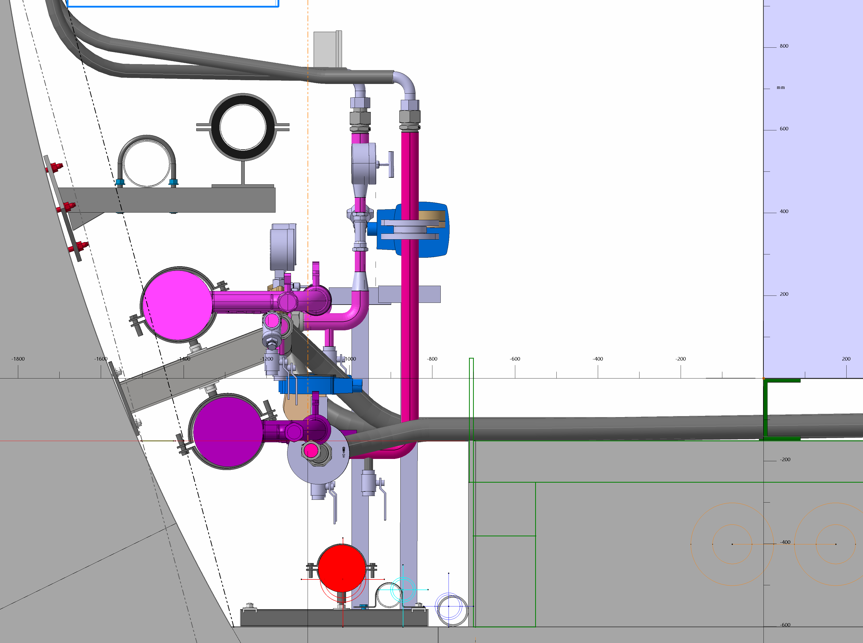
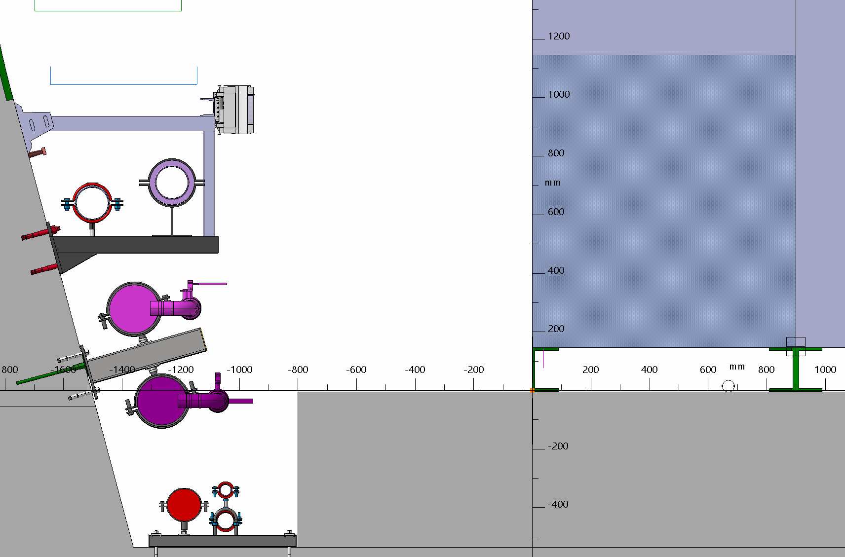
UR15
UR55
1000mm
1000mm
700mm
800mm

Slide 6
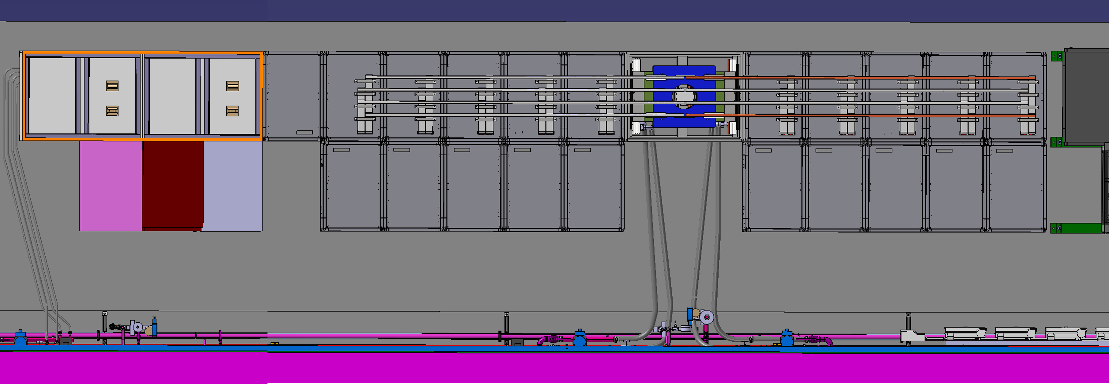
Convertisseur 18kA cluster DFHX (Right)
Ctr
DYPD
Ether
35A
?
?
EL
CB
CB
CB
CB
EL
?
?
H 2.5m
H 2.5m
H 2.5m
Calib
UPS + ERD:
Par le sol
Flexibles Aller/Retour
posés au sol
Ether + PIC + CDB: Par le sol

Slide 7
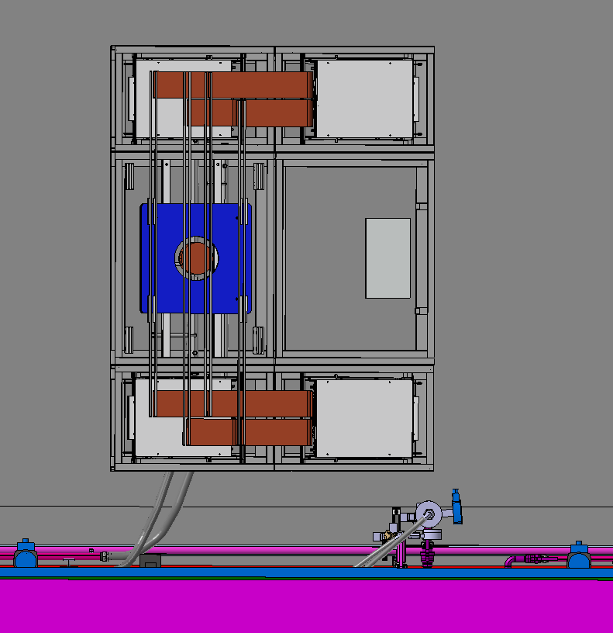
RD1
1.2 m
1.2 m
Volume libre
H:2.5m
Volume libre
H:2.5m
2.4 m
2.4 m
Calib
Flexibles Aller/Retour
posés au sol
Ether + PIC + CDB: Par le sol
UPS + ERD: Par le sol

Slide 8
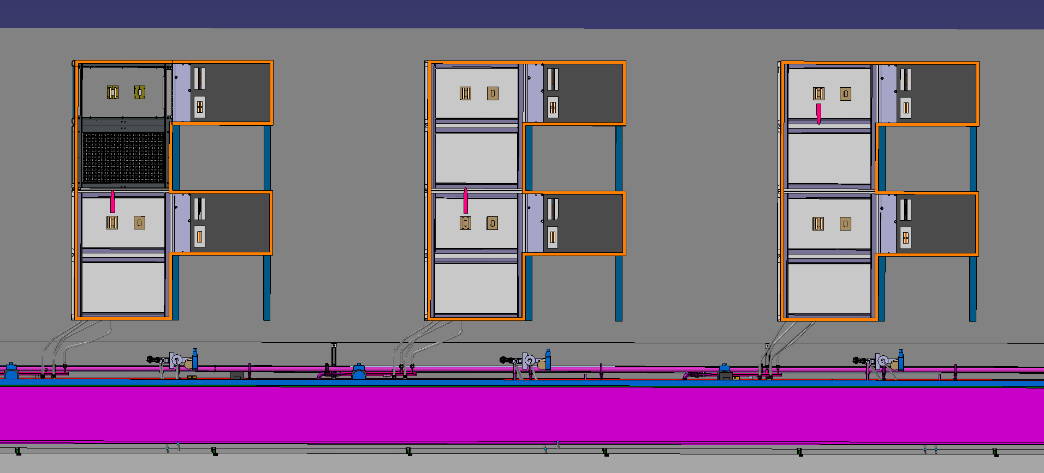
Convertisseurs 2kA cluster DFHX
1.2 m
1.2 m
Volume libre
H:2.5m
Volume libre
H:2.5m
2.4 m
2.4 m
Flexibles Aller/Retour posés au sol, passant sous les racks
Ether + PIC + CDB: Par le sol
UPS + ERD: Par le sol

Slide 9
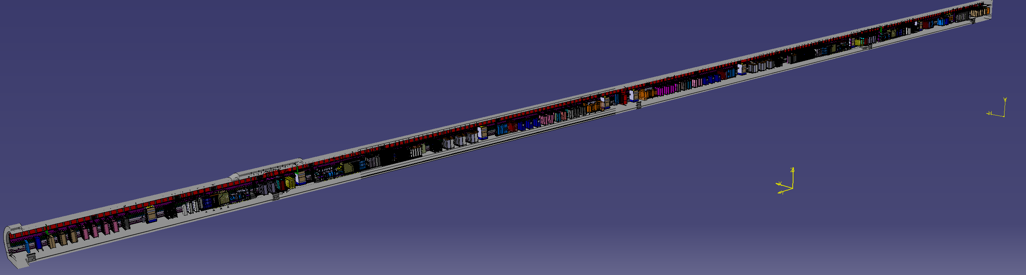
General overview
Sens des slides

Slide 10
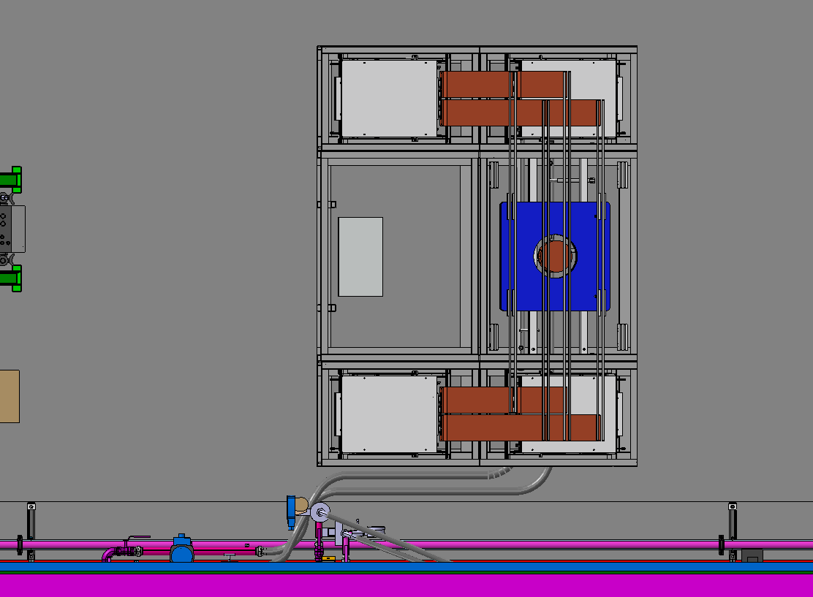
Convertisseur 14kA
Flexibles Aller/Retour
posés au sol

Slide 11
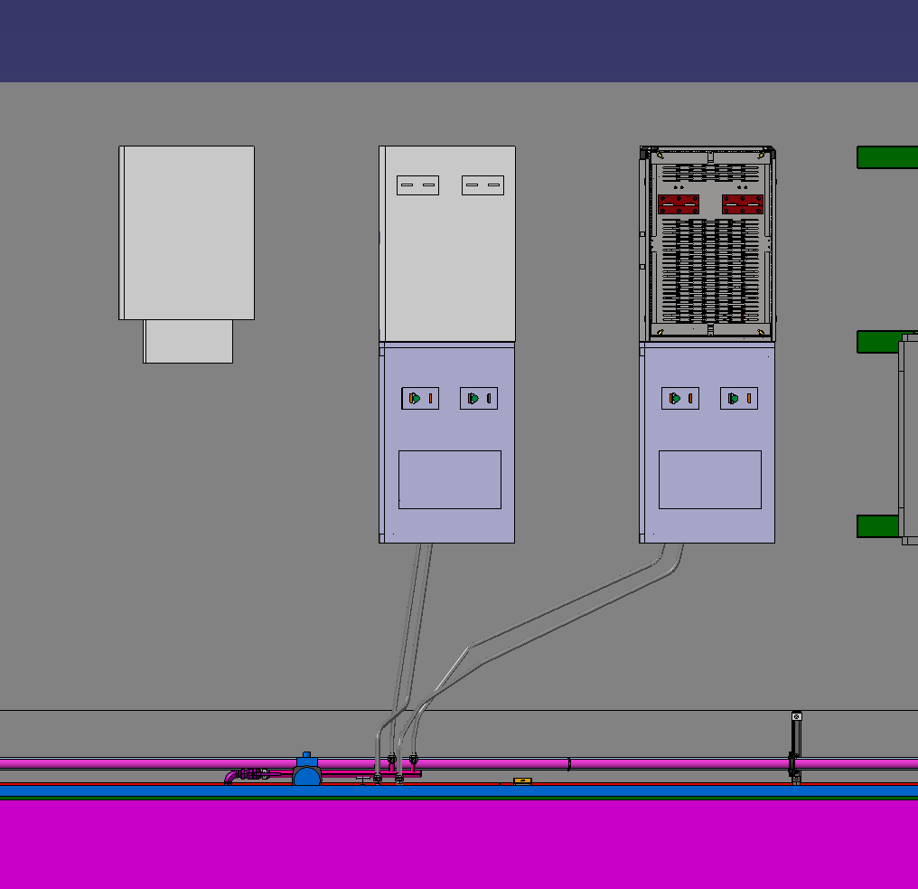
Convertisseur 600A cluster DFHMI
Flexibles Aller/Retour
posés au sol, passant sous
les racks

Slide 12
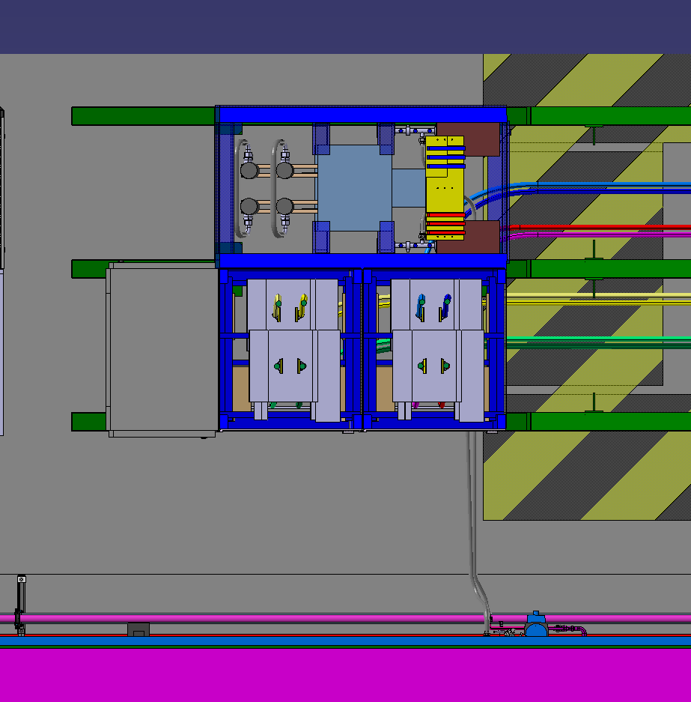
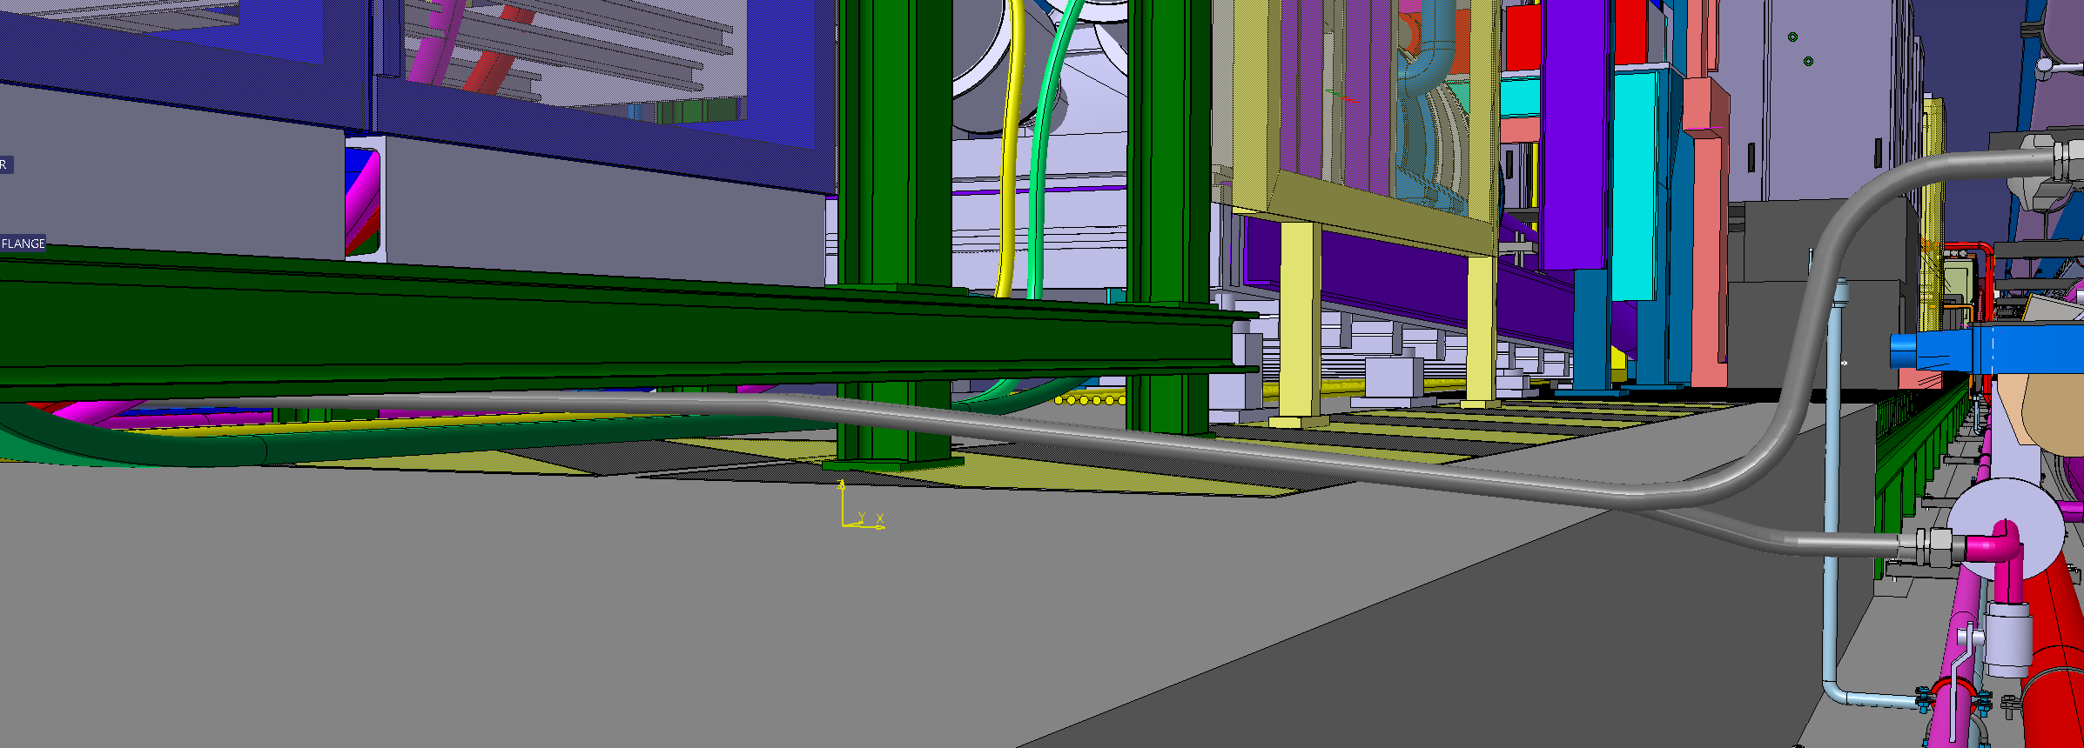
Rack CDB cluster DFHMI
Flexibles Aller/Retour
posés au sol, passant sous
les racks

Slide 13
Racks CDB cluster DFHXI
Ouverture dans panneau à prévoir
Flexibles Aller/Retour
posés au sol, passant sous
les racks

Slide 14
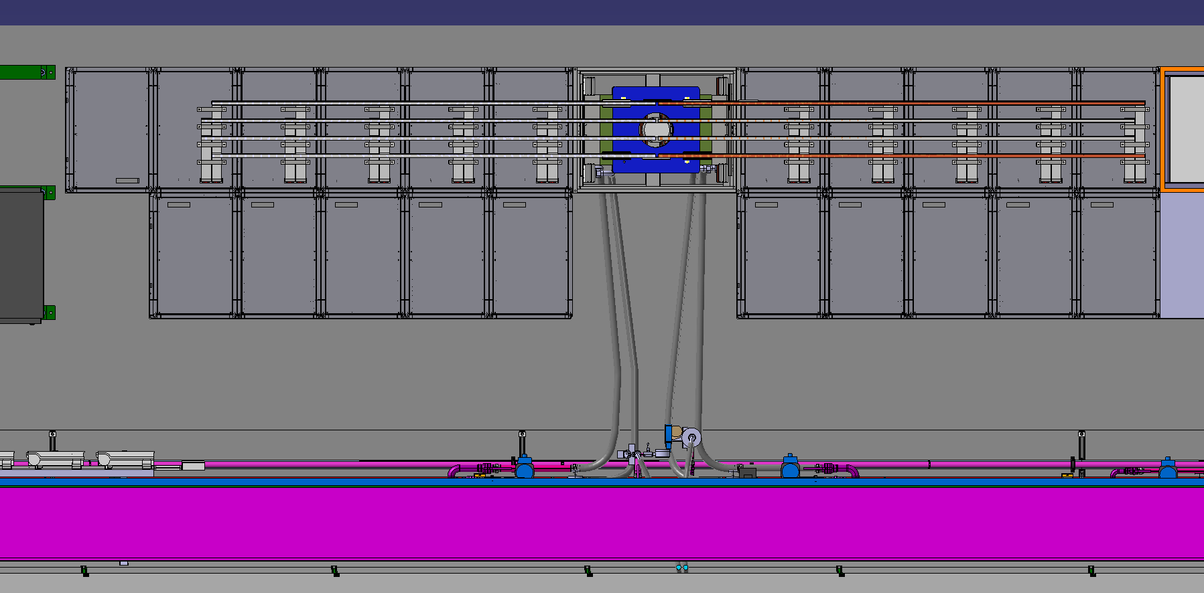
Convertisseur 18kA cluster DFHXI
Flexibles Aller/Retour
posés au sol, passant sous
les racks

Slide 15
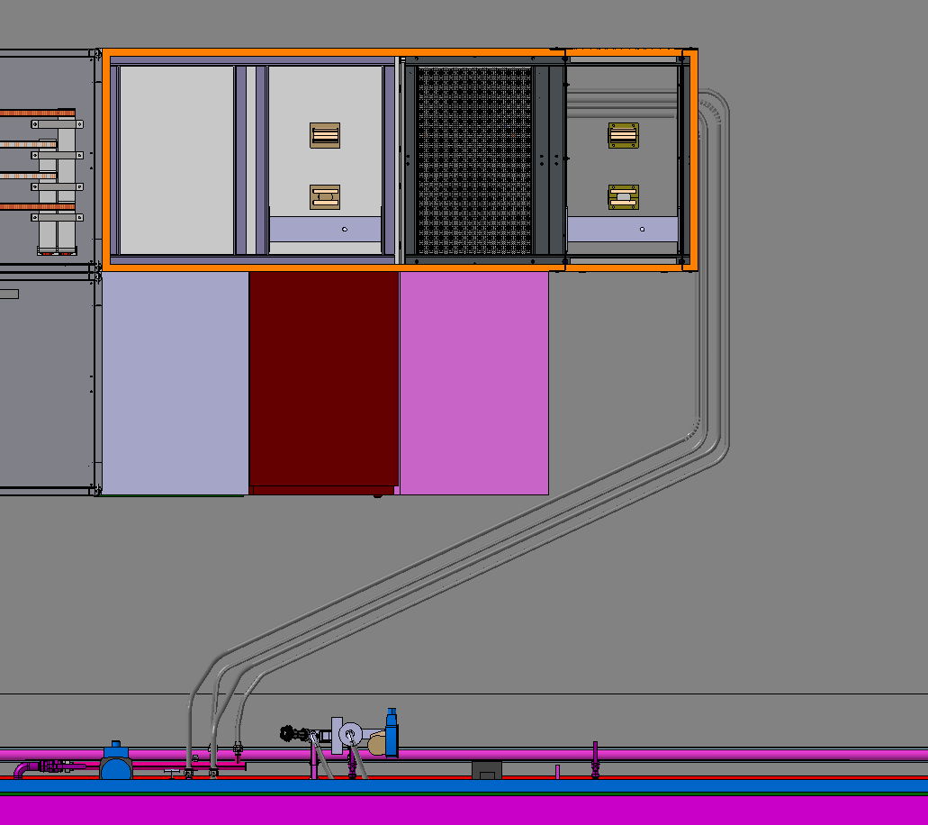
Convertisseurs 2kA cluster DFHXI
Flexibles Aller/Retour
posés au sol, passant sous
les racks

Slide 16
Convertisseur 14kA
Flexibles Aller/Retour
posés au sol, passant sous
les racks

Slide 17
Convertisseurs 2kA cluster DFHXI
Flexibles Aller/Retour
posés au sol, passant sous
les racks

Slide 18
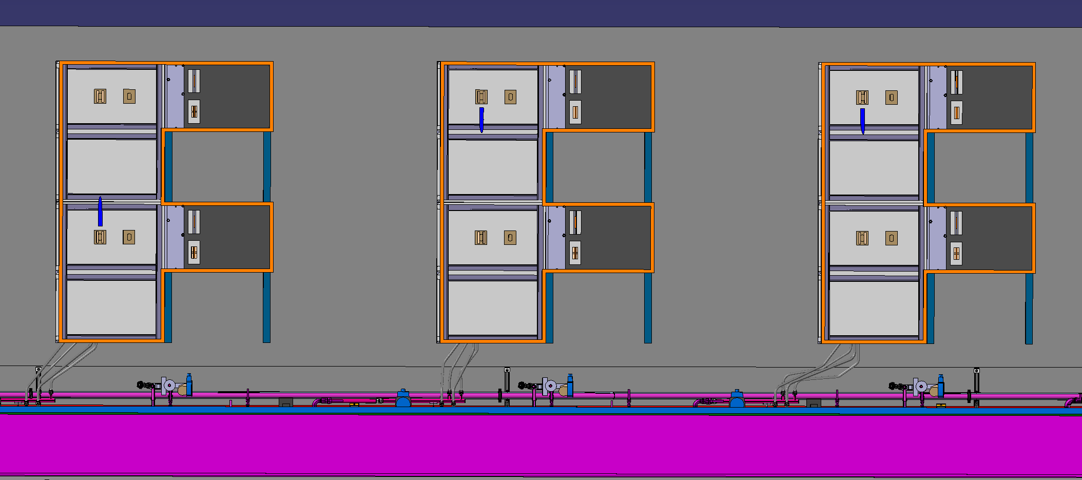
Convertisseurs 2kA cluster DFHXJ
Flexibles Aller/Retour
posés au sol, passant sous
les racks

Slide 19
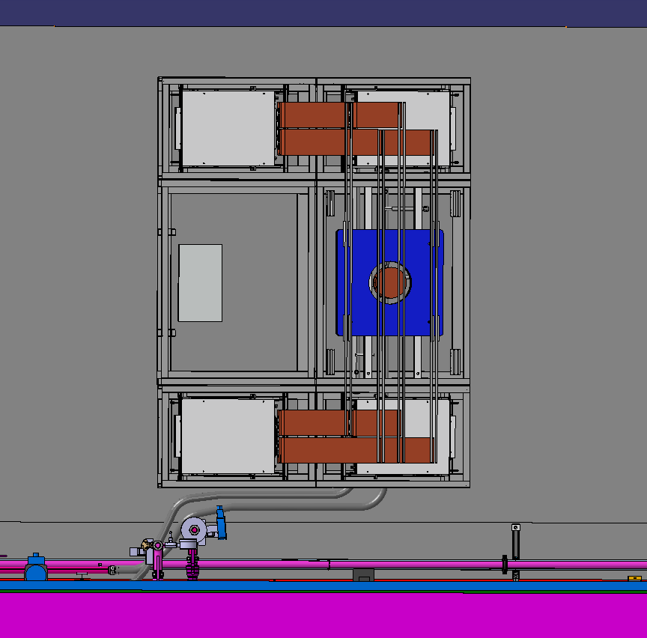
Convertisseur 14kA
Flexibles Aller/Retour
posés au sol, passant sous
les racks

Slide 20
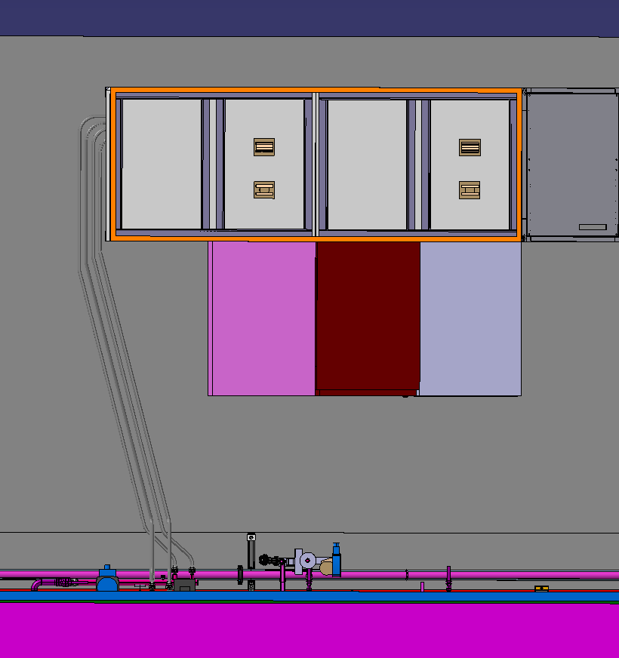
Convertisseurs 2kA cluster DFHXJ
Flexibles Aller/Retour
posés au sol, passant sous
les racks

Slide 21
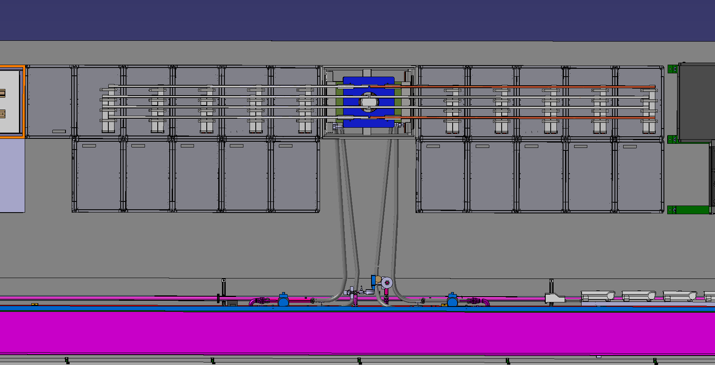
Convertisseur 18kA cluster DFHXJ
Flexibles Aller/Retour
posés au sol, passant sous
les racks

Slide 22
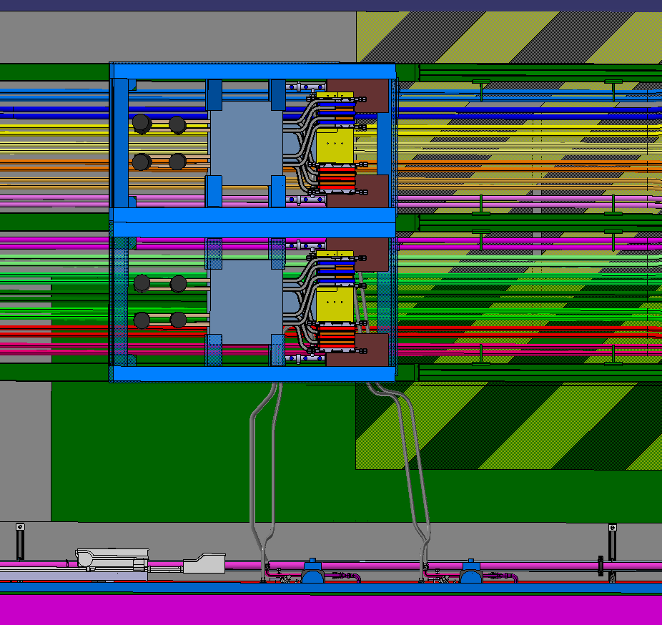
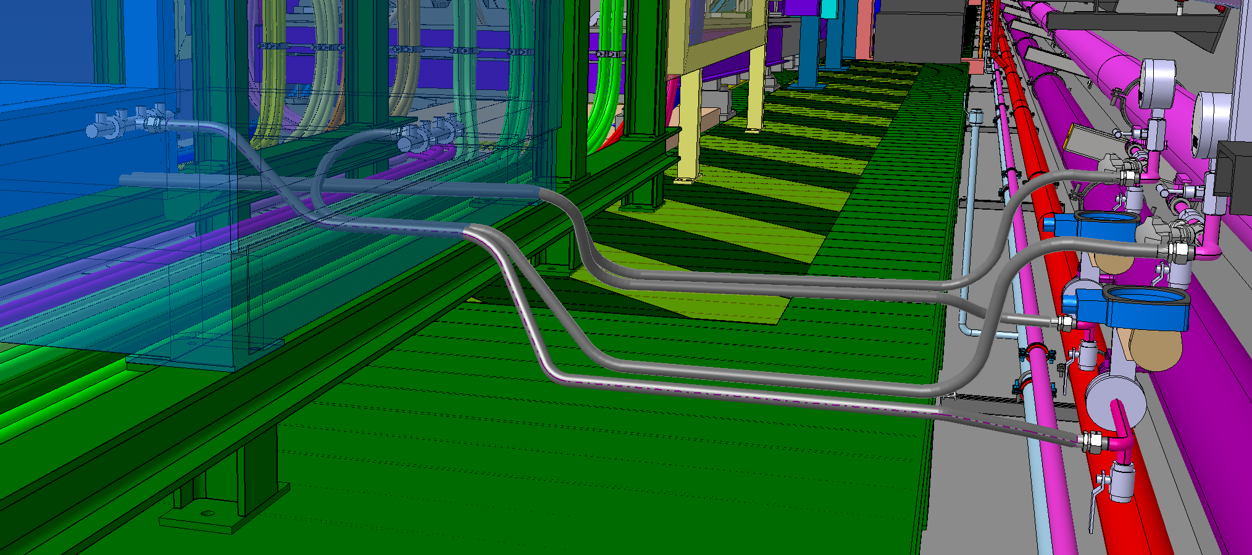
Racks CDB cluster DFHXJ
Ouverture dans panneau à prévoir
Flexibles Aller/Retour
posés au sol, passant sous
les racks

Slide 23
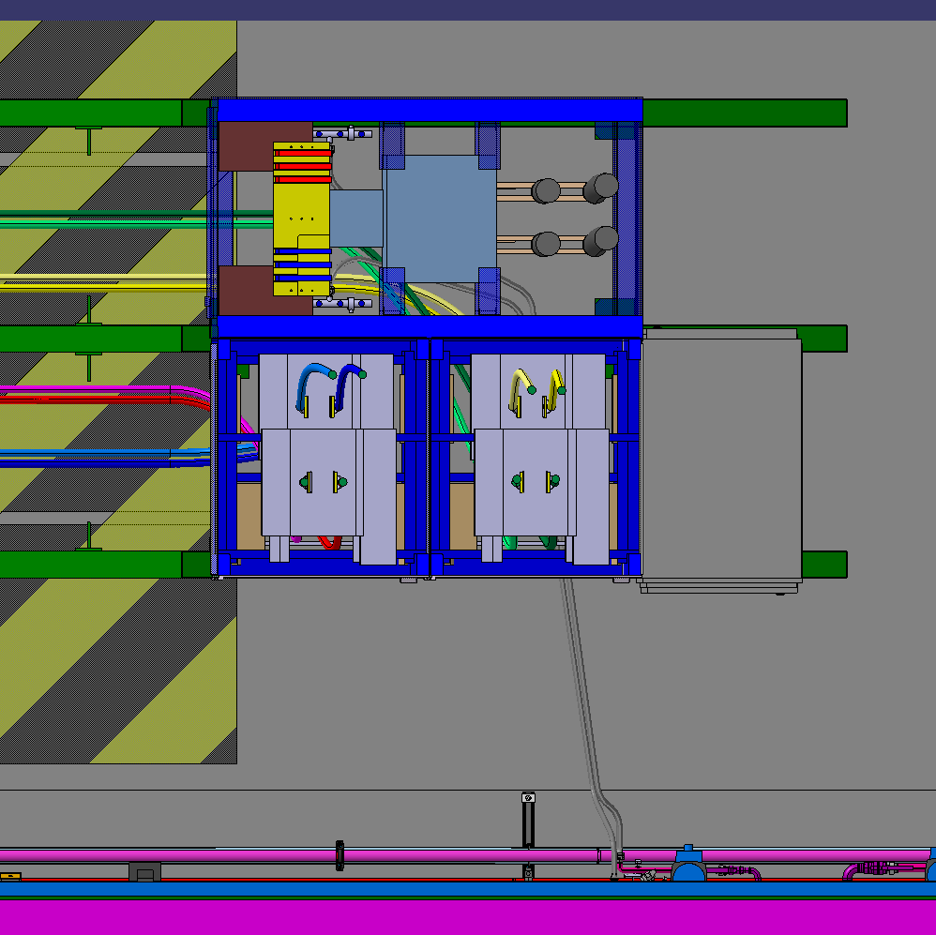
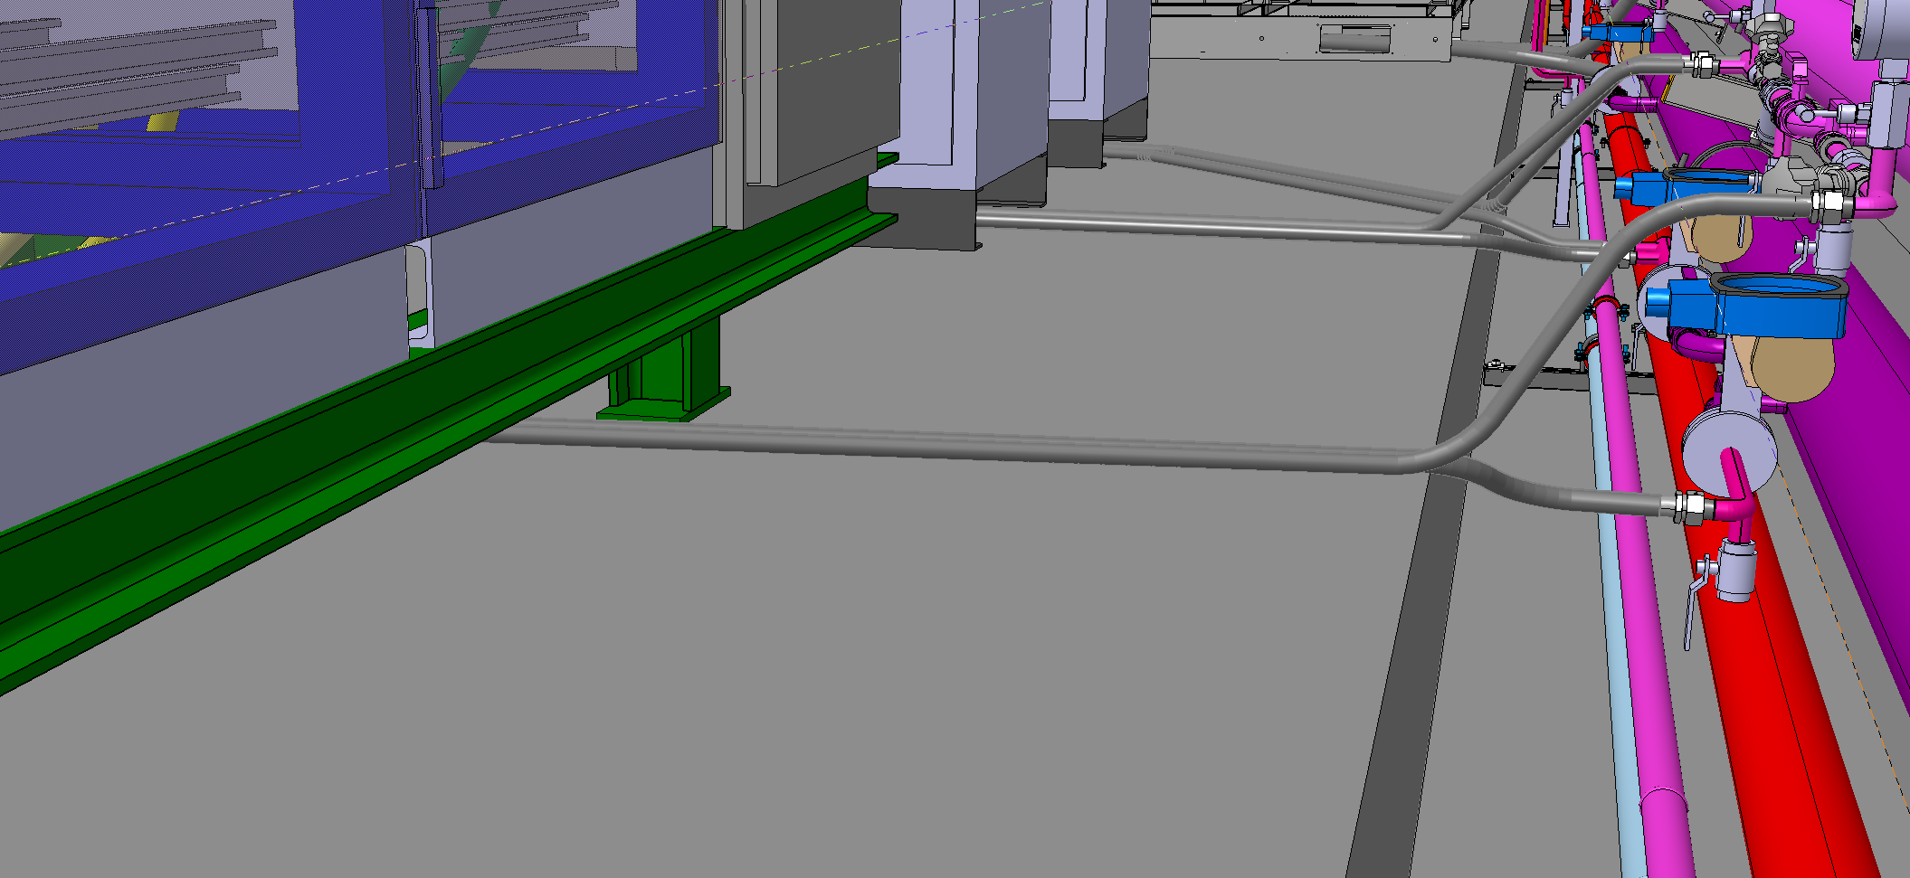
Racks CDB cluster DFHMJ
Flexibles Aller/Retour
posés au sol, passant sous
les racks

Slide 24
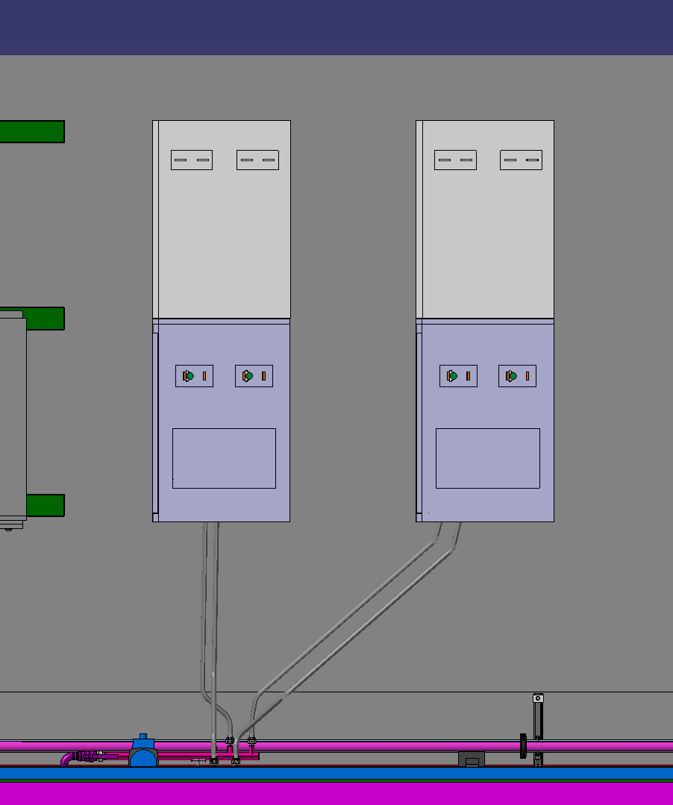
Convertisseurs 600A cluster DFHMJ
Flexibles Aller/Retour
posés au sol, passant sous
les racks

Slide 25
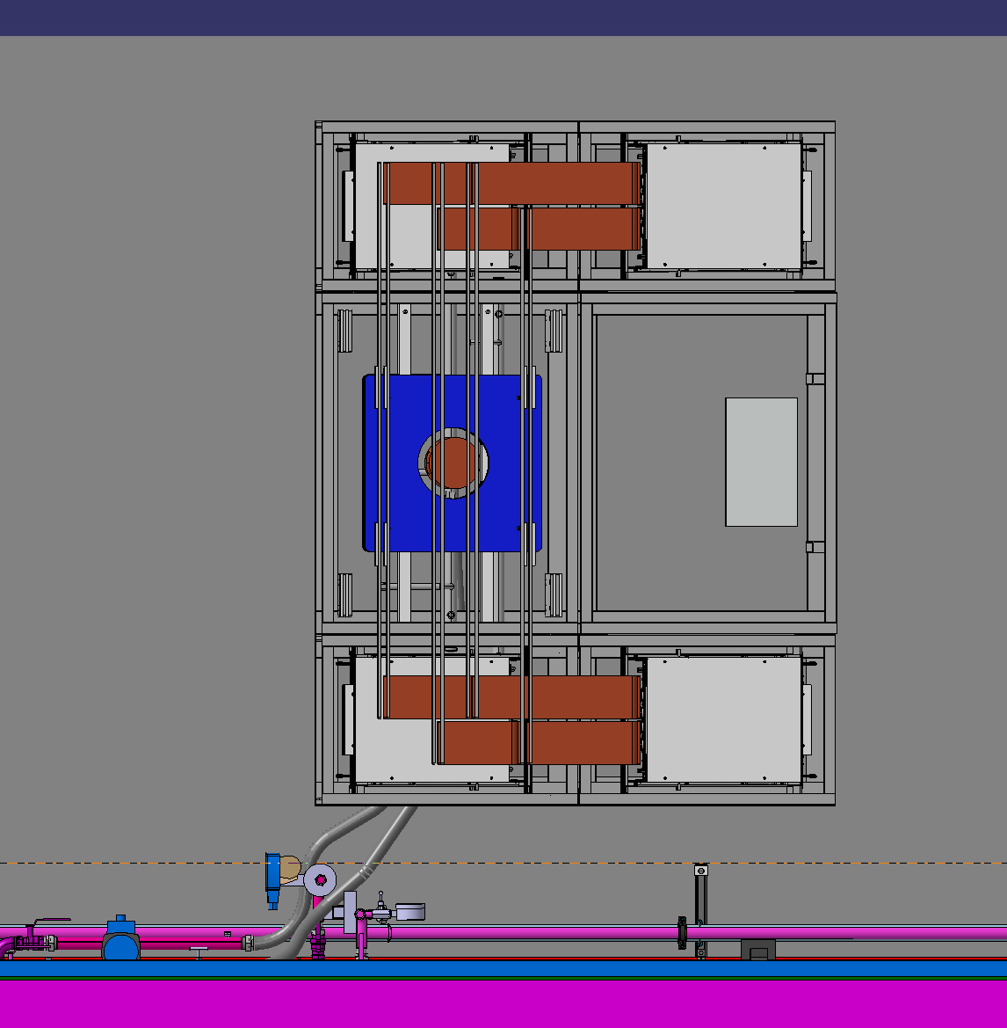
Convertisseur 14kA
Flexibles Aller/Retour
posés au sol, passant sous
les racks

Slide 26
Thank you!

